Slide 1



KỂ CHUYỆN
KỂ CHUYỆN ĐƯỢC CHỨNG KIẾN HOẶC THAM GIA

Slide 2

Kể chuyện
Kể chuyện được chứng kiến hoặc tham gia

Slide 3
Kể chuyện
Đề bài: Kể chuyện về một cuộc du lịch hoặc cắm trại mà em được tham gia.

Slide 4

Gợi ý
1/ Nhớ lại những lần bố mẹ cho đi du lịch hoặc những lần cùng cả lớp cắm trại.
2/ Kể chuyện:
Giới thiệu về cuộc du lịch, cắm trại: Ở đâu? Khi nào? Cùng với ai?
Kể những chi tiết của cuộc du lịch, cắm trại đó. Qua lần du lịch, cắm trại đó, em phát hiện được những gì thú vị?
Nêu ấn tượng của em về lần du lịch, cắm trại đó.

Slide 5
GỢI Ý KỂ CHUYỆN
(1). Giới thiệu về cuộc du lịch (cắm trại): Đi đến đâu? Vào dịp nào? Đi cùng với ai?
(2). Kể lại diễn biến về một cuộc du lịch (cắm trại):
- Chuẩn bị cho cuộc đi như thế nào? Bắt đầu lên đường đi du lịch (cắm trại) ra sao?
- Trên đường đi, em thấy những gì (nhìn, nghe, cảm nhận,...)? Điều gì mới mẻ, hấp dẫn ở dọc đường làm em thích thú (về phong cảnh, con người, ...)?
- Ở nơi đến thăm (cắm trại), em thấy những sự việc gì nổi bật cần kể lại cụ thể?
(3). Kết thúc về cuộc du lịch(cắm trại): em ra về vào lúc nào? Ấn tượng sâu sắc của em về cuộc du lịch(cắm trại) đó ra sao?

Slide 6
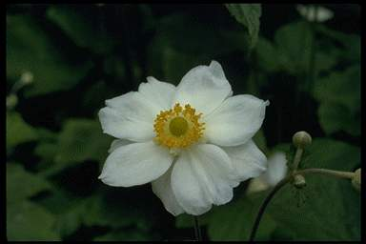

Kể chuyện
nhóm đôi

Slide 7


Kể chuyện trước lớp

Slide 8
Kể chuyện trước lớp

Slide 9
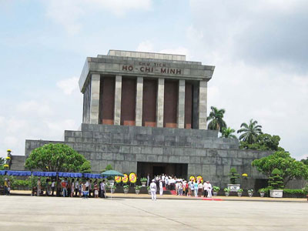
Lăng Bác

Slide 10
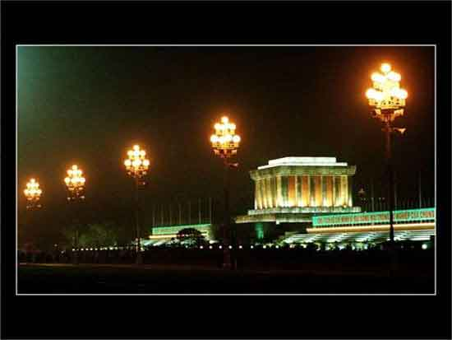
Lăng Bác

Slide 11
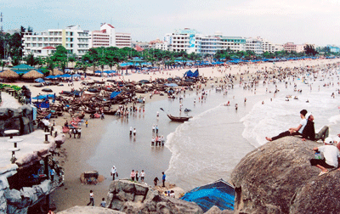
Bãi biển Sầm Sơn

Slide 13


Cát bà

Slide 14
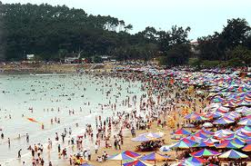
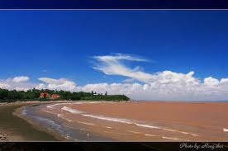
Cát bà

Slide 15
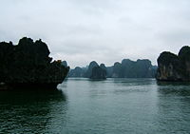

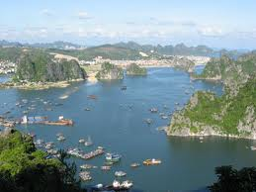
Cát bà

Slide 16

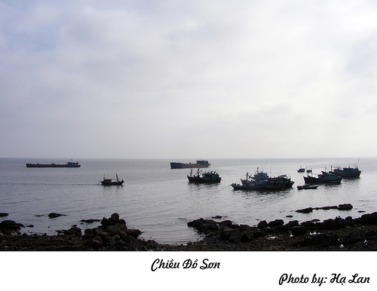
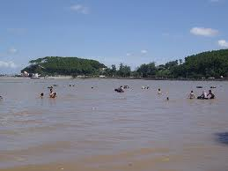

Slide 17
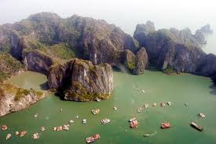
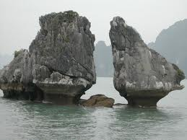
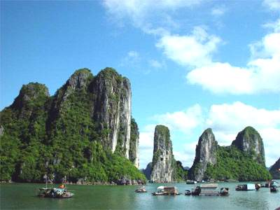
Hạ long

Slide 18

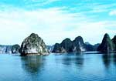
Vịnh Hạ Long

